Slide 1
0110130
Vida Universitária e Cidadania
Estrutura e Organização da ESALQ e da USP
Código Ética e normas disciplinares
Escola Superior de Agricultura “Luiz de Queiroz”

Slide 2
ORGANOGRAMA
O QUE É ISSO?

Slide 3
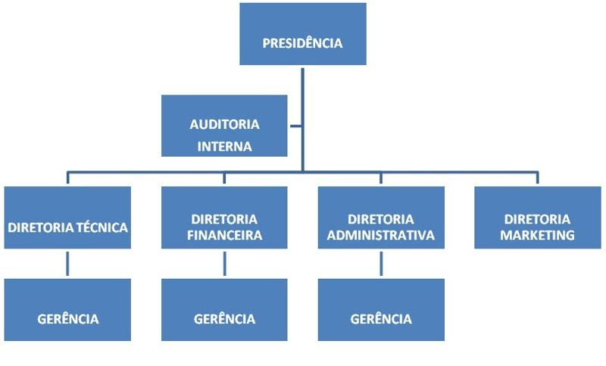
Organograma
“Gráfico da estrutura hierárquica de uma organização social complexa, que representa simultaneamente os diferentes elementos do grupo e as suas ligações”.

Slide 4
Universidade de São Paulo
Conselho Universitário
CLR
COP
CAA
CoG
CoPGr
CoPq
CoCEx
Conselho Consultivo
Reitoria
Unidades
Órgãos de Integração
Órgãos Complementares
Escolas Faculdades Institutos
Institutos Museus Especializados
Hospitais
CoG – Conselho de Graduação
CoPGr – Conselho de Pós-Graduação
CoPq – Conselho de Pesquisa
CoCEx – Conselho de Cultura e Extensão Universitária
CLR – Comissão de Legislação e Recursos
COP – Comissão de Orçamento e Patrimônio
CAA – Comissão de Atividades Acadêmicas

Slide 5
Escola Superior de Agricultura “Luiz de Queiroz”
Congregação
Comissão de Graduação
Comissão de Pós-Graduação
Comissão de Pesquisa
Comissão de Cult. Ext. Univ.
Conselho Técnico Administrativo
Diretoria
Assistente Técnica Financeira
Assistente Técnica Acadêmica
Assistente Técnica Administrativa
Divisão de Comunicação
Divisão de Biblioteca
Departamentos
Serviço de Gerenciamento Ambiental e Resíduos Químicos
Serviço de Estações Experimentais

Slide 6
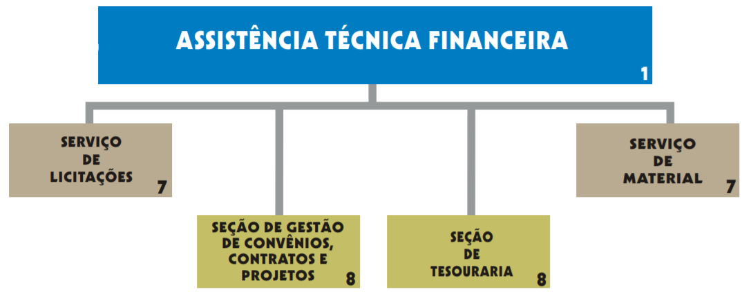
Escola Superior de Agricultura “Luiz de Queiroz”
Congregação
Comissão de Graduação
Comissão de Pós-Graduação
Comissão de Pesquisa
Comissão de Cult. Ext. Univ.
Conselho Técnico Administrativo
Diretoria
Assistente Técnica Financeira
Assistente Técnica Acadêmica
Assistente Técnica Administrativa
Divisão de Comunicação
Divisão de Biblioteca
Departamentos
Serviço de Gerenciamento Ambiental e Resíduos Químicos
Serviço de Estações Experimentais

Slide 7
Escola Superior de Agricultura “Luiz de Queiroz”
Congregação
Comissão de Graduação
Comissão de Pós-Graduação
Comissão de Pesquisa
Comissão de Cult. Ext. Univ.
Conselho Técnico Administrativo
Diretoria
Assistente Técnica Financeira
Assistente Técnica Acadêmica
Assistente Técnica Administrativa
Divisão de Comunicação
Divisão de Biblioteca
Departamentos
Serviço de Gerenciamento Ambiental e Resíduos Químicos
Serviço de Estações Experimentais

Slide 8
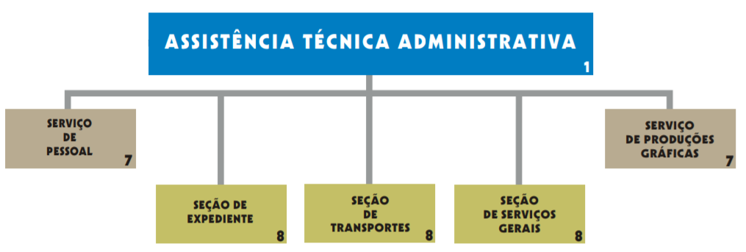
Escola Superior de Agricultura “Luiz de Queiroz”
Congregação
Comissão de Graduação
Comissão de Pós-Graduação
Comissão de Pesquisa
Comissão de Cult. Ext. Univ.
Conselho Técnico Administrativo
Diretoria
Assistente Técnica Financeira
Assistente Técnica Acadêmica
Assistente Técnica Administrativa
Divisão de Comunicação
Divisão de Biblioteca
Departamentos
Serviço de Gerenciamento Ambiental e Resíduos Químicos
Serviço de Estações Experimentais

Slide 9
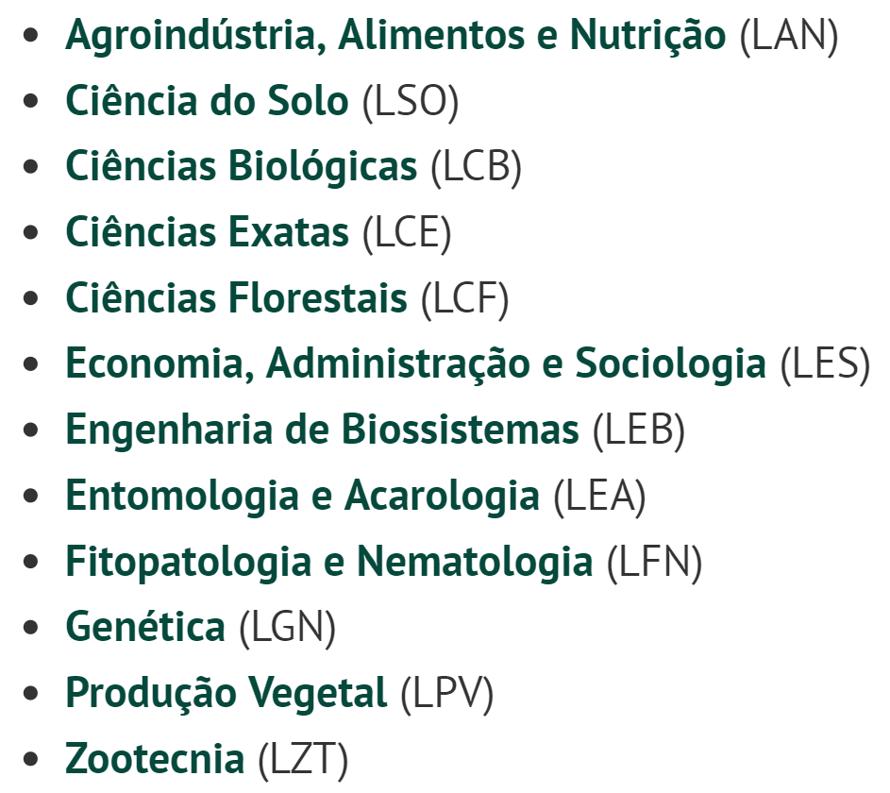
Escola Superior de Agricultura “Luiz de Queiroz”
Congregação
Comissão de Graduação
Comissão de Pós-Graduação
Comissão de Pesquisa
Comissão de Cult. Ext. Univ.
Conselho Técnico Administrativo
Diretoria
Assistente Técnica Financeira
Assistente Técnica Acadêmica
Assistente Técnica Administrativa
Divisão de Comunicação
Divisão de Biblioteca
Departamentos
Serviço de Gerenciamento Ambiental e Resíduos Químicos
Serviço de Estações Experimentais

Slide 10
UNIVERSIDADE
O QUE É ISSO?

Slide 11
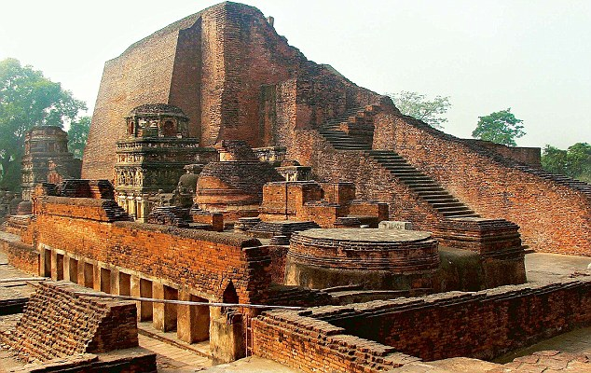
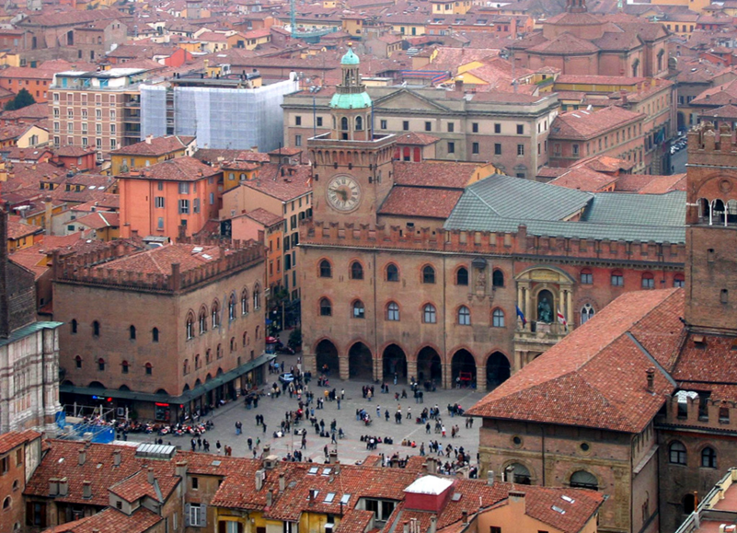
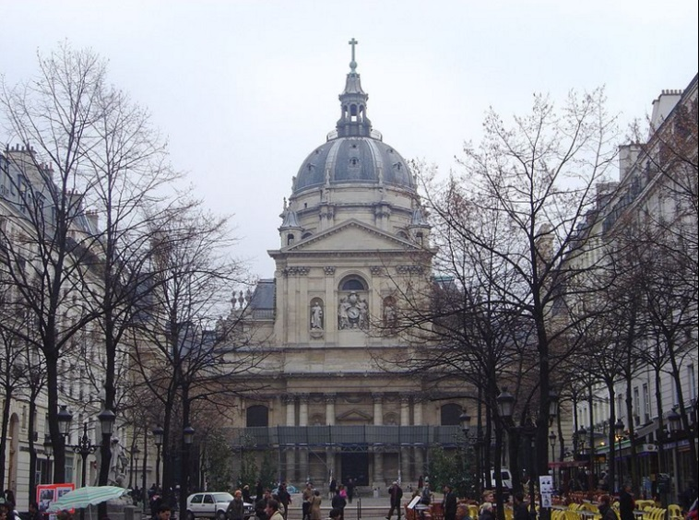
Universidade de Nalanda (Índia)
Sec. V ao XII
Universidade de Bolonha
(Itália)
1088
Sorbonne
(França)
1214

Slide 12
No Brasil
Estatuto das Universidades Brasileiras: 1931
Na América Latina já existiam diversas universidades, sendo que a primeira foi a de São Domingos, criada em 1538
Como era o ensino no Brasil antes de 1931?

Slide 13
Historicidade
Modelo Jesuítico
Momentos do método de ensino: LECTIO, QUAESTIO, REPARATIO, DISPUTATIO
Havia (há?) exposição, argumentos a favor, argumentos contrários, e solução do mestre.
Método escolástico

Slide 14
Historicidade
Ensino Superior
Primeiras escolas (isoladas) iniciam-se no século XIX.
Modelo francês-napoleônico (profissionalizante)
1808: Escola de Cirurgia da Bahia.
Primeira universidade só surgiu em 1920 (Universidade do Rio de Janeiro)

Slide 15
Historicidade
Ensino Superior
Em 1882, no Congresso de Educação, o Conselheiro Almeida investiu contra a ideia de se criar a Universidade armado com os seguintes argumentos : “A universidade é uma coisa obsoleta e o Brasil, como país novo, não pode querer voltar atrás para construir a universidade; deve manter suas escolas especiais, porque o ensino tem de entrar em fase de especialização profunda; a velha universidade não pode ser restabelecida”.
(Anastasiou, 2001)

Slide 16
Historicidade
Ensino Superior
Influência do modelo alemão (humboldiano)
Universidade voltada para solução de problemas nacionais. Institutos e Centros.
(contexto: Alemanha buscando recuperar o pioneirismo perdido para França e Inglaterra na Revolução Industrial)

Slide 17
Historicidade
Ensino Superior
Lei 5.540/68: resultado do acordo MEC/USAID
Separa ensino (ainda profissionalizante) da pesquisa. Graduação e pós-graduação. Repasse de conhecimentos Vs crítica e investigação.

Slide 19
Antecedentes
1827. Faculdade de Direito.
1876. Liceu de Artes e Ofícios
1886. Comissão Geográfica e Geológica
Escolas isoladas:
(que, desde 1946, é o Instituto de Astronomia, Geofísica e Ciências Atmosféricas da USP).
1827
1828
1829
1830
1831
1832
1833
1834
1835
1836
1837
1838
1839
1840
1841
1842
1843
1844
1845
1846
1847
1848
1849
1850
1851
1852
1853
1854
1855
1856
1857
1858
1859
1860
1861
1862
1863
1864
1865
1866
1867
1868
1869
1870
1871
1872
1873
1874
1875
1876
1877
1878
1879
1880
1881
1882
1883
1884
1885
1886
1887
1888
1889
1890
1891
1892
1893
1894
1895
1896
1897
1898
1899
1900
1901
1902
1903
1904
1905
1906
1907
1908
1909
1910
1911
1912
1913
1914
1915
1916
1917
1918
1919
1920
1921
1922
1923
1924
1925
1926
1927
1928
1929
1930
1931
1932
1933
1934

Slide 20
Antecedentes
1827. Faculdade de Direito.
1876. Liceu de Artes e Ofícios
1886. Comissão Geográfica e Geológica
1893. Escola Politécnica
1898. Escola Livre de Farmácia de São Paulo
Escolas isoladas:
(que depois se desmembraria em duas unidades da USP: Faculdade de Odontologia e Faculdade de Ciências Farmacêuticas)
1827
1828
1829
1830
1831
1832
1833
1834
1835
1836
1837
1838
1839
1840
1841
1842
1843
1844
1845
1846
1847
1848
1849
1850
1851
1852
1853
1854
1855
1856
1857
1858
1859
1860
1861
1862
1863
1864
1865
1866
1867
1868
1869
1870
1871
1872
1873
1874
1875
1876
1877
1878
1879
1880
1881
1882
1883
1884
1885
1886
1887
1888
1889
1890
1891
1892
1893
1894
1895
1896
1897
1898
1899
1900
1901
1902
1903
1904
1905
1906
1907
1908
1909
1910
1911
1912
1913
1914
1915
1916
1917
1918
1919
1920
1921
1922
1923
1924
1925
1926
1927
1928
1929
1930
1931
1932
1933
1934

Slide 21
Antecedentes
1827. Faculdade de Direito.
1876. Liceu de Artes e Ofícios
1886. Comissão Geográfica e Geológica
1893. Escola Politécnica
1898. Escola Livre de Farmácia de São Paulo
1901. Escola Agrícola Prática de Piracicaba
1912. Faculdade de Medicina
1918. Laboratório de Higiene de São Paulo
Escolas isoladas:
(que daria origem à atual Faculdade de Saúde Pública)
1827
1828
1829
1830
1831
1832
1833
1834
1835
1836
1837
1838
1839
1840
1841
1842
1843
1844
1845
1846
1847
1848
1849
1850
1851
1852
1853
1854
1855
1856
1857
1858
1859
1860
1861
1862
1863
1864
1865
1866
1867
1868
1869
1870
1871
1872
1873
1874
1875
1876
1877
1878
1879
1880
1881
1882
1883
1884
1885
1886
1887
1888
1889
1890
1891
1892
1893
1894
1895
1896
1897
1898
1899
1900
1901
1902
1903
1904
1905
1906
1907
1908
1909
1910
1911
1912
1913
1914
1915
1916
1917
1918
1919
1920
1921
1922
1923
1924
1925
1926
1927
1928
1929
1930
1931
1932
1933
1934

Slide 22
Antecedentes
1827. Faculdade de Direito.
1876. Liceu de Artes e Ofícios
1886. Comissão Geográfica e Geológica
1893. Escola Politécnica
1898. Escola Livre de Farmácia de São Paulo
1901. Escola Agrícola Prática de Piracicaba
1912. Faculdade de Medicina
1918. Laboratório de Higiene de São Paulo
1919. Instituto de Veterinária
Escolas isoladas:
(atual Faculdade de Medicina Veterinária e Zootecnia)
1827
1828
1829
1830
1831
1832
1833
1834
1835
1836
1837
1838
1839
1840
1841
1842
1843
1844
1845
1846
1847
1848
1849
1850
1851
1852
1853
1854
1855
1856
1857
1858
1859
1860
1861
1862
1863
1864
1865
1866
1867
1868
1869
1870
1871
1872
1873
1874
1875
1876
1877
1878
1879
1880
1881
1882
1883
1884
1885
1886
1887
1888
1889
1890
1891
1892
1893
1894
1895
1896
1897
1898
1899
1900
1901
1902
1903
1904
1905
1906
1907
1908
1909
1910
1911
1912
1913
1914
1915
1916
1917
1918
1919
1920
1921
1922
1923
1924
1925
1926
1927
1928
1929
1930
1931
1932
1933
1934

Slide 23
Antecedentes
1827. Faculdade de Direito.
1876. Liceu de Artes e Ofícios
1886. Comissão Geográfica e Geológica
1893. Escola Politécnica
1898. Escola Livre de Farmácia de São Paulo
1901. Escola Agrícola Prática de Piracicaba
1912. Faculdade de Medicina
1918. Laboratório de Higiene de São Paulo
1919. Instituto de Veterinária
1934. A Universidade de São Paulo
Escolas isoladas:
1827
1828
1829
1830
1831
1832
1833
1834
1835
1836
1837
1838
1839
1840
1841
1842
1843
1844
1845
1846
1847
1848
1849
1850
1851
1852
1853
1854
1855
1856
1857
1858
1859
1860
1861
1862
1863
1864
1865
1866
1867
1868
1869
1870
1871
1872
1873
1874
1875
1876
1877
1878
1879
1880
1881
1882
1883
1884
1885
1886
1887
1888
1889
1890
1891
1892
1893
1894
1895
1896
1897
1898
1899
1900
1901
1902
1903
1904
1905
1906
1907
1908
1909
1910
1911
1912
1913
1914
1915
1916
1917
1918
1919
1920
1921
1922
1923
1924
1925
1926
1927
1928
1929
1930
1931
1932
1933
1934

Slide 24
Antecedentes
Crise de 1929
Revolução de 1932
“De São Paulo não sairão mais guerras civis anárquicas, e sim uma revolução intelectual e científica suscetível de mudar as concepções econômicas e sociais dos brasileiros”
(Sergio Milliet, intelectual paulista)

Slide 25
DECRETO N.º 6.283 DE 25 DE JANEIRO DE 1934
Art. 2º – São fins da Universidade:
promover, pela pesquisa, o progresso da ciência;
transmitir pelo ensino, conhecimentos que enriqueçam ou desenvolvam o espírito, ou sejam úteis à vida;
formar especialistas em todos os ramos de cultura, e técnicos e profissionais em todas as profissões de base científica ou artística;
realizar a obra social de vulgarização das ciências, das letras e das artes, por meio de cursos sintéticos, conferências palestras, difusão pelo rádio filmes científicos e congêneres.

Slide 26
DECRETO N.º 6.283 DE 25 DE JANEIRO DE 1934
Art. 3º – A Universidade de São Paulo se constitui dos seguintes institutos oficiais:
Faculdade de Direito;
Faculdade de Medicina;
Faculdade de Farmácia e Odontologia;
Escola Politécnica;
Instituto de Educação;
Faculdade de Filosofia, Ciências e Letras;
Instituto de Ciências Econômicas e Comerciais;
Escola de Medicina Veterinária;
Escola Superior de Agricultura;
Escola de Belas Artes.

Slide 27
DECRETO N.º 6.283 DE 25 DE JANEIRO DE 1934
Art. 4º- Além das Escolas, Faculdades e Institutos, referidos no artigo anterior, concorrem para ampliar o ensino e ação da Universidade:
Instituto Biológico;
Instituto de Higiene;
Instituto Butantã;
Instituto Agronômico, de Campinas;
Instituto Astronômico e Geográfico;
Museu de Arqueologia, História e Etnografia, que é o Museu Paulista;
o Serviço Florestal;
e quaisquer outras instituições de caráter técnico e científico do Estado.

Slide 28
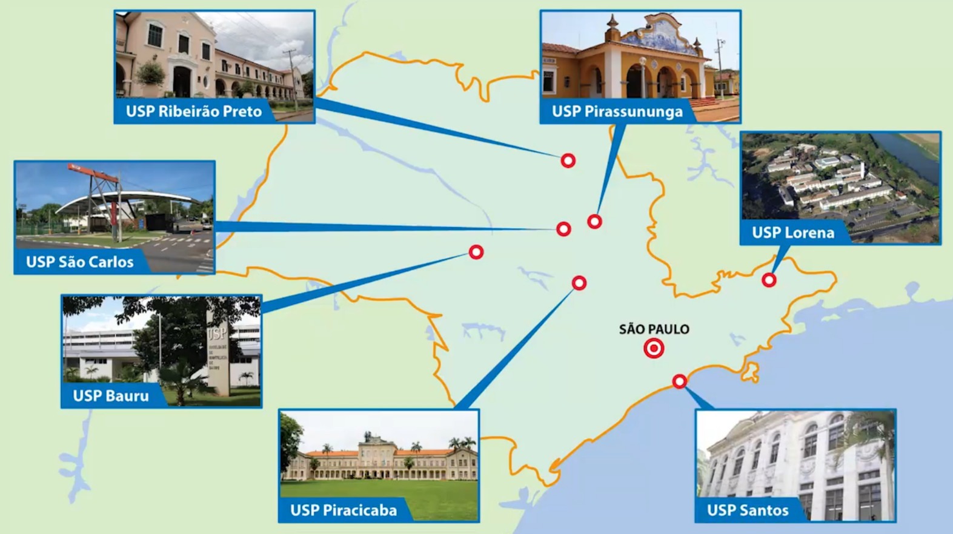
Brasão
Entronizado em cátedra, simbolizando com sua figura e aparato (manto, espada em riste e livro seguro com firmeza) o poder da sabedoria, o mais culto dos apóstolos bíblicos forma, com seu nome, o amálgama Estado-Cidade-Universidade, entidades representadas pelos respectivos brasões.

Slide 30
Antecedentes
Curso de Engenharia Agrícola na Escola Politécnica, de 1893 a 1911.
Escola Agrícola da Bahia (hoje Escola de Agronomia da UFBA), em Cruz das Almas, é de 1877

Slide 31
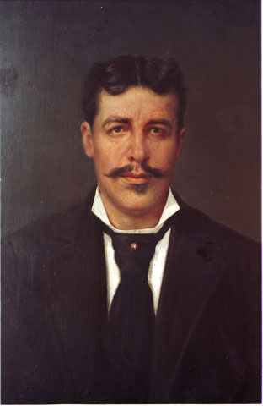
Luiz Vicente de Souza Queiroz
"O maior benfeitor de Piracicaba nasceu em São Paulo, em 12 de junho de 1849, filho dos barões de Limeira, Vicente de Souza Queiroz Francisca de Paula Souza. Estudou, desde os oito anos na Europa, de onde retorna ao Brasil, formado pela Escola Agrícola de Grignon, França. Herda a Fazenda Engenho d'Água, de seu pai, em Piracicaba e, aos 24 anos, inicia grandes transformações: constrói a fábrica de tecidos, importando maquinário e mão de obra especializada da Bélgica, criando a Fábrica Santa Francisca, que se torna empreendimento vitorioso.

Slide 32
Luiz Vicente de Souza Queiroz
"Casa-se com Ermelinda Ottoni, filha do conselheiro Cristiano Benedito Ottoni. Participa de todas as obras de benemerência de Piracicaba, arboriza ruas e praças com seu próprio dinheiro e com espécies raras. Cria um Jardim da Aclimação, tido como o primeiro no Brasil. Torna-se líder abolicionista e um dos fundadores do Clube Republicano. Instala o primeiro telefone em Piracicaba e a Companhia Electrica. Assim, a cidade foi a segunda da América do Sul a contar com serviços de iluminação pública e domiciliar.

Slide 33
Luiz Vicente de Souza Queiroz
"Porém, o grande sonho de Luiz de Queiroz foi construir uma Escola de Agronomia e tenta o empreendimento às sua custas. Os encargos são grandes. Doa a Fazenda São João da Montanha, em 1892, ao governo do Estado, que assume a responsabilidade de criar a escola no prazo de 10 anos. A morosidade das obras e o desinteresse político abalam a saúde de Luiz de Queiroz. O descrédito diante de seu sonho era tanto que um jornalista, cujo pseudônimo era Cincinatus, escreveu na "Gazeta de Piracicaba", de 11 de janeiro de 1891: "Qual escola? Para plantar batatas não precisa estudar".

Slide 34
Luiz Vicente de Souza Queiroz
"Doente, desgostoso e com graves problemas financeiros, Luiz de Queiroz muda-se para São Paulo, onde falece em 11 de junho de 1898, véspera de seu aniversário. Em 1901, inaugurava-se, precariamente, a Escola Agrícola que fora seu sonho. Em 12 de junho de 1964, os restos mortais de Luiz Vicente de Souza Queiroz e de Ermelinda foram trasladados para Piracicaba, depositados no mausoléu com que a ESALQ o homenageou, obra de Archimedes Dutra".
(Extraído do Almanaque 2000 / Memorial de Piracicaba Século XX, de Cecílio Elias Netto).

Slide 35
ESALQ
Dados gerais
Área territorial total: 3.825,4 hectares (corresponde a 48,85% da área total da USP)
Área do Campus "Luiz de Queiroz" (Piracicaba): 914,5 hectares
Área de estações experimentais em Anhembi, Anhumas e Itatinga: 2.910,9 hectares
Departamentos: 12
Laboratórios: 130
Institutos Nacionais de Ciência e Tecnologia (INCT)
Engenharia da Irrigação
Semióticos na Agricultura
Área construída no Campus "Luiz de Queiroz": 262.320,23 m²

Slide 36
Símbolos da ESALQ
Bandeira
O marrom avermelhado, cor da Engenharia Agronômica, destaca a terra brasileira em sua plenitude e o verde, o engrandecimento nacional. A cor azul do mapa do Brasil representa a vastidão da superfície voltada em todas as frentes pela pesquisa. A cor amarela é a riqueza da terra. Gravadas em branco, sobre a faixa marrom, as siglas USP e ESALQ identificam a união Homem e Terra.

Slide 37
Símbolos da ESALQ
Brasão
Deusa da agricultura e da fertilidade da terra, Ceres é o símbolo maior da ESALQ. Sua imagem consta em todas as peças que identificam a instituição, além de ser invocada em seu hino.

Slide 38
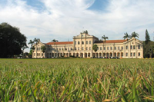
Símbolos da ESALQ
Edifício Central
As obras tiveram início em 1905 e sua inauguração ocorreu no dia 14 de maio de 1907. Em 1941 foi iniciada a ampliação do prédio, com a construção da cúpula que foi concluída no ano de 1945. Atualmente, o local abriga o gabinete do diretor e dependências administrativas. Com mais de 4.800 m² de área construída, possui 182 janelas, vitrôs e portas de acesso, em seus quatro pavimentos.

Slide 39
Símbolos da ESALQ
Flâmula
A flâmula traz a figura da deusa grega da agricultura, Ceres, passando majestosa sobre o solo amanhado, e sobranceira pairando acima da imagem do Edifício Central, repositório, abrigo e protetor da história da instituição e gerador da gerência do legado de Luiz de Queiroz

Slide 40
Símbolos da ESALQ
Hino e Ode
Demais símbolos: ver em http://www4.esalq.usp.br/institucional/simbolos-esalqueanos

Slide 42
A USP adota os princípios indissociáveis aprovados pela Associação Internacional de Universidades, convocada pela Unesco em 1950 e em 1998, a saber:
o direito de buscar conhecimento por si mesmo e de persegui-lo até onde a procura da verdade possa conduzir;
a tolerância em relação a opiniões divergentes e a liberdade em face de qualquer interferência política;
a obrigação, enquanto instituição social, de promover, mediante o ensino e a pesquisa, os princípios de liberdade e justiça, dignidade humana e solidariedade, e de desenvolver ajuda mútua, material e moral, em nível internacional.
São inerentes à Ética universitária o direito à pesquisa, o pluralismo, a tolerância, a autonomia em relação aos poderes políticos, bem como o dever de promover os princípios de liberdade, justiça, dignidade humana e solidariedade.
A Universidade deve sempre agir e se manifestar a favor da defesa e da promoção dos direitos humanos, aí incluídos os direitos individuais e liberdades públicas, os direitos sociais, econômicos e culturais e os direitos da humanidade.

Slide 43
Código de Ética
Artigo 3º - A ação da Universidade, respeitadas as opções individuais de seus membros, pautar-se-á pelos seguintes princípios:
I – a não adoção de preferências ideológicas, religiosas, políticas, e raciais, bem como quanto ao sexo e à origem;
II – a não adoção de posições de natureza partidária;
III – a não submissão a pressões de ordem ideológica, política ou econômica que possam desviar a Universidade de seus objetivos científicos, culturais e sociais.

Slide 44
Código de Ética
Artigo 4º - Nas relações entre os membros da Universidade deve ser garantido:
I – o intercâmbio de ideias e opiniões, sem preconceitos ou discriminações entre as partes envolvidas;
II – o direito à liberdade de expressão dentro de normas de civilidade e sem quaisquer formas de desrespeito.
São membros da USP os servidores docentes e não docentes, os alunos matriculados na USP de graduação e de pós-graduação.

Slide 45
Artigo 21 - As relações entre os membros do corpo discente e demais alunos da Universidade devem ser presididas pelo respeito à autonomia e à dignidade do ser humano, não sendo tolerados atos ou manifestações de prepotência ou violência ou que ponham em risco a integridade física e moral de outros.
Artigo 22 - É dever dos membros do corpo discente fazer bom uso dos recursos públicos que financiam sua formação acadêmica.
Artigo 23 - É vedado aos membros do corpo discente e demais alunos da Universidade:
I – prolongar indevidamente o período de formação acadêmica ou manter matrícula com o objetivo de utilizar as estruturas da Universidade;
II – lançar mão de meios e artifícios que possam fraudar a avaliação do desempenho, seu ou de outrem, em atividades acadêmicas, culturais, artísticas, desportivas e sociais, no âmbito da Universidade, e acobertar a eventual utilização desses meios.

Slide 46
Infração disciplinar do aluno: são passíveis de sanção segundo a gravidade da falta cometida e são constituídas pelos itens relacionados a seguir (art. 250 do Decreto 52.906/72).
I – inutilizar, alterar ou fazer qualquer inscrição em editais ou avisos afixados pela administração;
II – fazer inscrições em próprios universitários, ou em suas imediações, ou nos objetos de propriedade da USP e afixar cartazes fora dos locais a eles destinados;
III – retirar, sem prévia permissão da autoridade competente, objeto ou documento existente em qualquer dependência da USP;
IV – praticar ato atentatório à moral ou aos bons costumes;
V – praticar jogos proibidos;
VI – guardar, transportar ou utilizar arma ou substância entorpecente;
VII – perturbar os trabalhos escolares bem como o funcionamento da administração da USP;
VIII – desobedecer aos preceitos regulamentares constantes dos Regimentos das Unidades, Centros, bem como dos alojamentos e residências em próprios universitários.

Slide 47
Tipo de pena (art. 248 do Decreto 52.906/72) | Nos casos de (art. 249 do Decreto 52.906/72)
I – advertência verbal | manifestação de desrespeito às normas disciplinares, constantes do Regimento das Unidades, qualquer que seja a sua modalidade e reconhecida a sua mínima gravidade
II – repreensão por escrito | reincidência e todas as vezes em que ficar configurado um deliberado procedimento de indisciplina, reconhecido como de média gravidade
III – suspensão | reincidência de falta já punida com repreensão e todas as vezes em que a transgressão da ordem se revestir de maior gravidade. Obs.: A pena de suspensão implicará na consignação de falta aos trabalhos escolares, durante todo o período em que perdurar a punição, ficando o aluno impedido durante esse tempo de frequentar a Unidade onde estiver matriculado.
IV – eliminação definitiva | em que for demonstrado por meio de inquérito, ter o aluno praticado falta considerada grave

Slide 48
Vamos mudar o Brasil?

